Slide 1

Phân tích và Mô hình hóa Dữ liệu Giá nhà tại Boston
Thực hiện: Lương Quý Huy
Mã sinh viên: 21000683
Giảng viên: Hoàng Anh Đức
Mã học phần: MAT3508 Học kỳ 1, Năm học 2025-2026

Slide 2

Giới thiệu Dự án
1
Mục tiêu
Xây dựng quy trình phân tích dữ liệu hoàn chỉnh, từ EDA đến mô hình học máy.
2
Phạm vi
Dự đoán giá nhà (MEDV) trong bộ dữ liệu Boston Housing, tìm hiểu yếu tố ảnh hưởng.
3
Phương pháp
Chuẩn hóa, phân tích tương quan, PCA, Hồi quy tuyến tính, SVM, KNN, K-Means.
4
Kết quả
Hồi quy tuyến tính R2 ≈ 0.60; SVM 85.29%, KNN 82.35% (phân loại).

Slide 3

Bài toán đặt ra
Dự đoán giá nhà Boston
Thách thức
Ví dụ kinh điển trong học máy.
Đa cộng tuyến giữa các đặc trưng.
Dự đoán MEDV dựa trên 13 đặc trưng kinh tế-xã hội.
Phân bố không đồng đều, nhiễu dữ liệu.
Ý nghĩa thực tiễn
Giới hạn số lượng mẫu (506 quan sát).
Hỗ trợ quy hoạch đô thị, phân tích thị trường. Dự đoán giá.
Kiểm thử và so sánh thuật toán.

Slide 4
Phương pháp & Triển khai
01
02
03
Thu thập & Khám phá dữ liệu
Tiền xử lý dữ liệu
Giảm chiều dữ liệu (PCA)
Thống kê mô tả, kiểm tra giá trị thiếu, chuẩn hóa, tương quan.
Giảm số lượng đặc trưng, loại bỏ đa cộng tuyến, trực quan hóa.
Bộ dữ liệu Boston Housing (506 mẫu, 13 đặc trưng, MEDV).
04
05
Xây dựng mô hình
Đánh giá mô hình
Hồi quy tuyến tính, KNN, SVM, K-Means.
R2, RMSE (hồi quy); Accuracy, F1-score (phân loại); Silhouette Score (phân cụm).

Slide 5
Thu thập & Mô tả Dữ liệu
Nguồn dữ liệu
Thông tin các trường
Kiểm tra dữ liệu
Boston Housing (UCI/Kaggle), 506 mẫu, 13 đặc trưng, MEDV.
CRIM: Tỷ lệ tội phạm.
Kiểu dữ liệu (df.info()).
RM: Số phòng trung bình.
Giá trị khuyết thiếu (df.isnull().sum()).
LSTAT: % dân số địa vị thấp.
MEDV: Giá nhà trung bình (Target).
Thống kê mô tả (df.describe()).
TAX : thuế suất tài sản trên mỗi $10.000.
Phân phối biến (histogram/KDE).
CHAS : biến chỉ vùng giáp sông Charles
Ngoại lệ (boxplot).
Ma trận tương quan (heatmap).
Và nhiều đặc trưng khác...

Slide 6
Triển khai: EDA & Mô hình hóa
Làm sạch dữ liệu
Phân tích tương quan
Tải dữ liệu, kiểm tra giá trị thiếu (không có NaN).
Heatmap ma trận tương quan.
Trực quan hóa phân phối
RM (+0.70) tương quan dương mạnh nhất với MEDV.
Histogram/KDE cho 14 đặc trưng.
LSTAT (-0.74) tương quan âm mạnh nhất với MEDV.
CRIM, ZN lệch phải.
CHAS nhị phân, mất cân bằng.
RAD và TAX (+0.91) đa cộng tuyến cao.
MEDV bị giới hạn trên ở mức 50k USD.

Slide 7
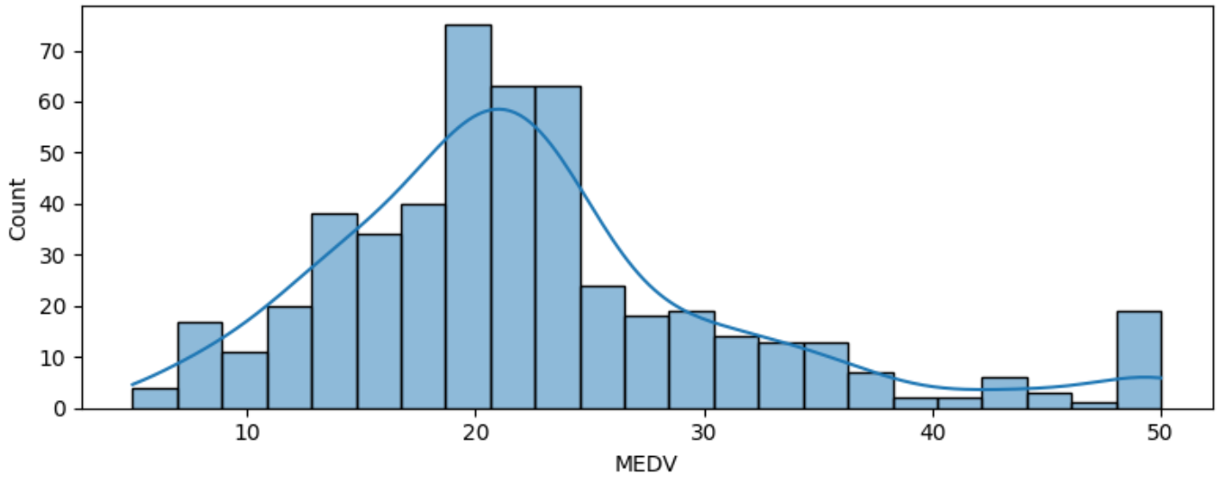
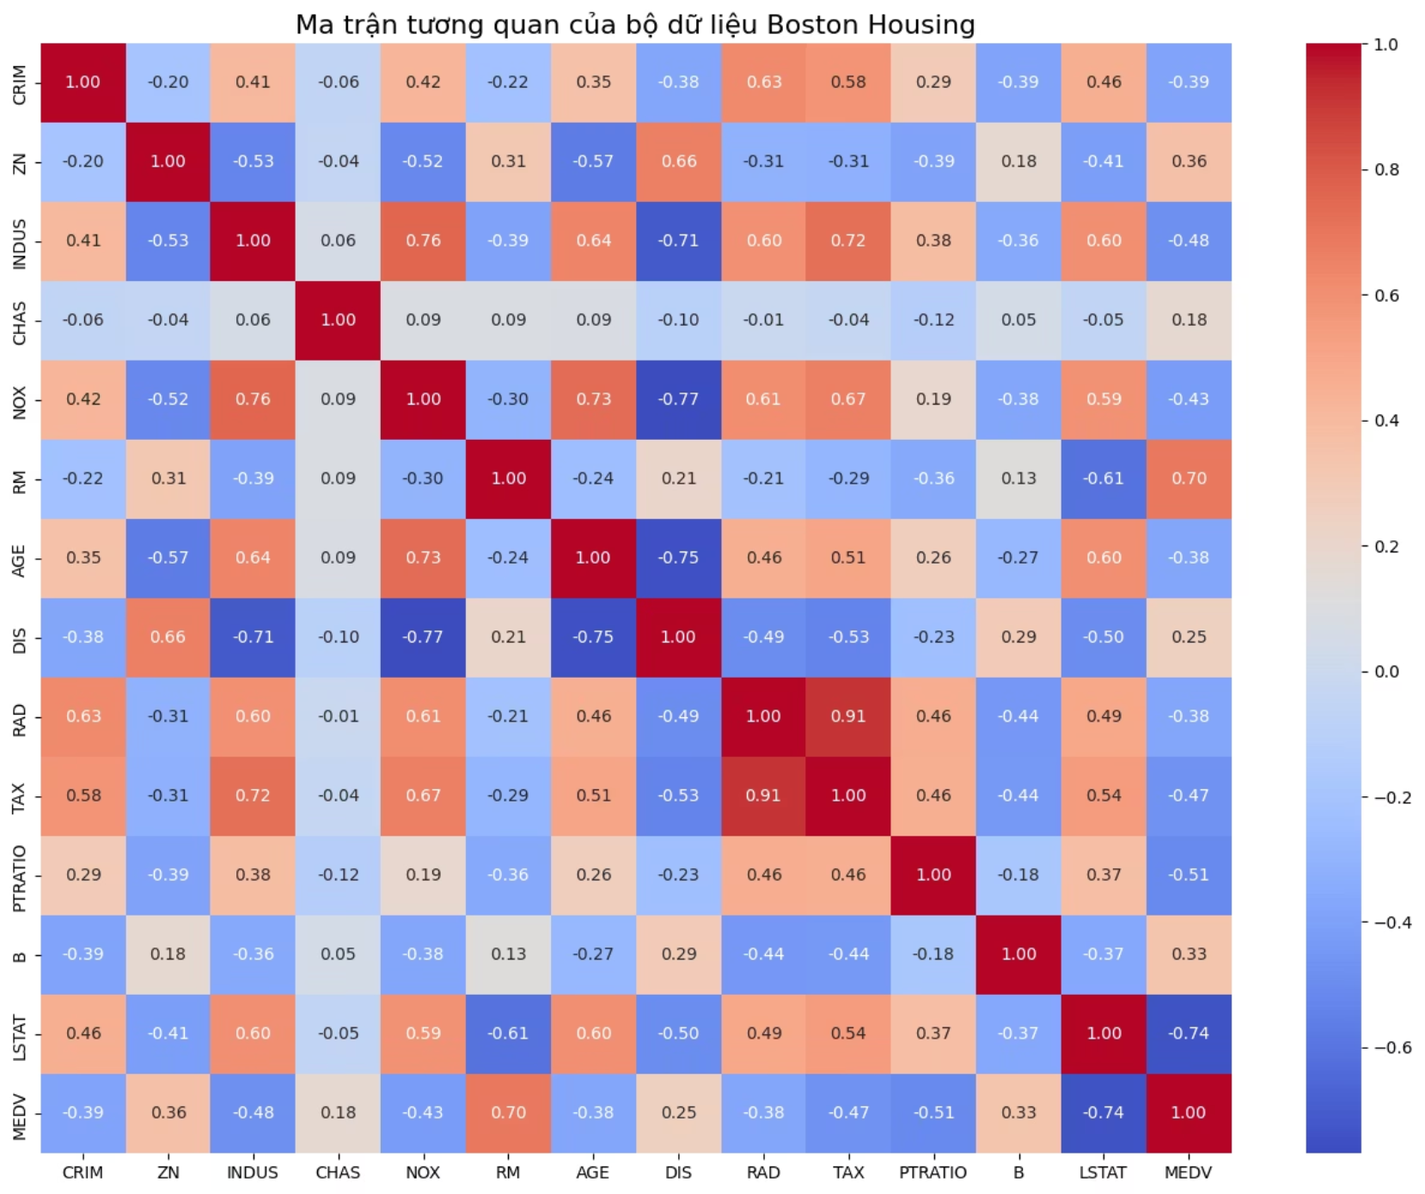
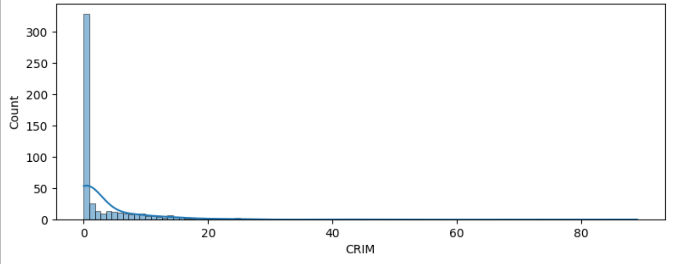
phân phối của MEDV (giới hạn ở 50)
phân phối lệch của tỉ lệ tội phạm
heatmap tương quan của bộ dữ liệu

Slide 8
Tiền xử lý Dữ liệu
Tách Features/Target
1
X = df.drop('MEDV'), y = df['MEDV'].
Chuẩn hóa (Z-score)
2
Đưa đặc trưng về trung bình 0, độ lệch chuẩn 1.
Giữ biến nhị phân
3
CHAS giữ nguyên 0/1.
Rời rạc hóa MEDV
4
Chia MEDV thành 3-5 nhóm cho phân loại.
Chia tập Train/Test
5
train_test_split (80/20), dùng stratify cho phân loại.

Slide 9
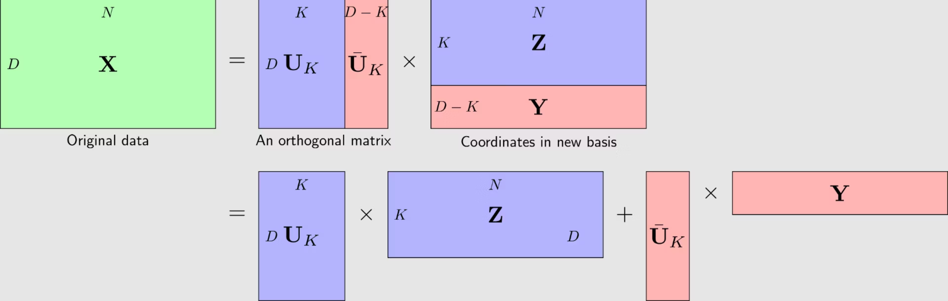
Lý thuyết Giảm chiều dữ liệu (PCA)
Mục tiêu: Khử đa cộng tuyến giữa các đặc trưng và giảm nhiễu trong dữ liệu, giúp cải thiện hiệu suất mô hình và giảm thời gian tính toán.
Nguyên lý hoạt động
Tiêu chí chọn số lượng Thành phần chính (K)
Tính toán ma trận hiệp phương sai của dữ liệu gốc.
Chúng ta sẽ chọn số lượng Thành phần chính K sao cho tổng phương sai tích lũy được giữ lại đạt ít nhất 95% của tổng phương sai ban đầu. Điều này đảm bảo rằng phần lớn thông tin quan trọng trong dữ liệu được bảo toàn.
Tìm các trị riêng (eigenvalues) và vector riêng (eigenvectors) từ ma trận hiệp phương sai.
Chiếu dữ liệu ban đầu lên không gian được tạo bởi các vector riêng có trị riêng lớn nhất, tạo thành các Thành phần chính (Principal Components - PCs).

Slide 10
Kết quả Giảm chiều trên tập dữ liệu
1
2
Số chiều
Tổng phương sai giữ lại
Tập dữ liệu đã giảm từ 13 chiều xuống còn 10 chiều
Các thành phần chính này giữ lại >95% tổng phương sai của dữ liệu gốc.
3
Lợi ích chính
Giúp loại bỏ hoàn toàn hiện tượng đa cộng tuyến giữa các biến đầu vào, cải thiện đáng kể độ ổn định và hiệu suất của mô hình hồi quy.

Slide 11

Lý thuyết Hồi quy Tuyến tính
Mô hình
Mô hình dự đoán giá trị liên tục bằng cách tìm ra mối quan hệ tuyến tính giữa các đặc trưng đầu vào và biến mục tiêu.
Hàm mất mát
Để tìm các tham số \theta tối ưu, mô hình sử dụng hàm mất mát Tổng bình phương sai số (SSE) hoặc Trung bình bình phương sai số (MSE). Mục tiêu là tối thiểu hóa sự khác biệt giữa giá trị dự đoán và giá trị thực tế.
Giải thuật
Ở bài toán này, các tham số của mô hình được tìm thấy thông qua Phương trình chuẩn (Normal Equation) cho nghiệm đóng trực tiếp.
Áp dụng
Mô hình hồi quy tuyến tính sẽ được áp dụng trên tập dữ liệu đã được giảm chiều bằng PCA, giúp giải quyết vấn đề đa cộng tuyến và cải thiện hiệu suất cũng như độ ổn định của mô hình.

Slide 12
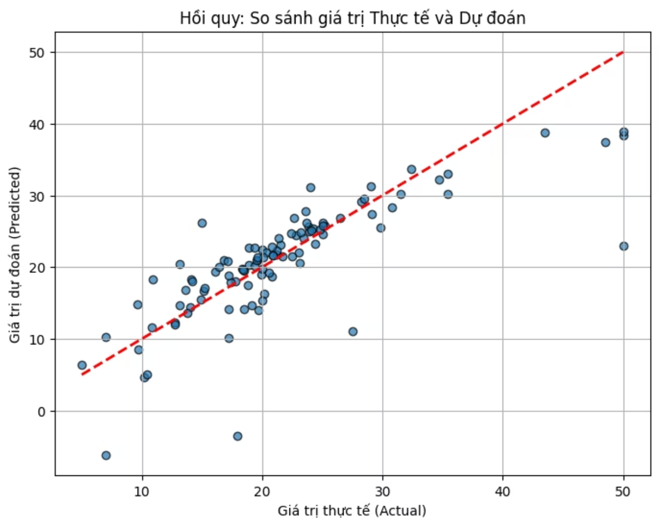
Đánh giá hiệu suất Mô hình Hồi quy
Kết quả
R^2: 0.6086 (Giải thích được ~61% biến thiên giá nhà)
RMSE: 5.3572 (nghìn USD)
Mô hình có khả năng giải thích hơn 60% sự biến động của giá nhà, với sai số dự đoán trung bình khoảng 5.357 USD.
Phân tích sai số
Dự đoán tốt ở khoảng giá trung bình (15-30k USD).
Mô hình có xu hướng dự đoán thấp hơn so với giá trị thực tế đối với nhà giá cao.
Sai số lớn hơn đáng kể ở các giá trị biên (nhà rất rẻ hoặc rất đắt).

Slide 13

Lý thuyết Phân cụm K-Means
Loại mô hình: Học không giám sát (Unsupervised Learning).
01
02
Khởi tạo tâm cụm
Gán điểm vào cụm
Chọn K=3 tâm cụm ban đầu một cách ngẫu nhiên trong không gian dữ liệu.
Mỗi điểm dữ liệu được gán vào cụm có tâm gần nhất, thường sử dụng khoảng cách Euclidean để đo độ gần.
03
04
Cập nhật tâm cụm
Lặp lại đến hội tụ
Tâm cụm mới được tính bằng giá trị trung bình của tất cả các điểm dữ liệu hiện đang thuộc cụm đó.
Các bước gán và cập nhật được lặp lại cho đến khi các tâm cụm không còn thay đổi đáng kể giữa các lần lặp, hoặc đạt đến số lần lặp tối đa.

Slide 14
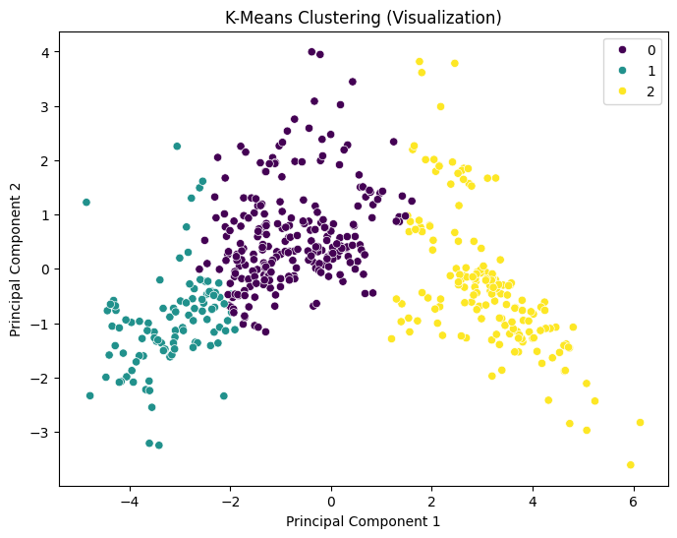
Đánh giá Cấu trúc dữ liệu qua K-Means
Chỉ số đánh giá
Nhận xét:
Silhouette Score: 0. 2574 (thấp)
Giá trị 0. 2574 là một con số tương đối thấp, ngụ ý rằng ranh giới giữa các cụm mà K-Means tìm thấy không thực sự rõ ràng.
Davies-Bouldin Index: 1.3182
Calinski-Harabasz Index: 219.2408
Kết luận
Các chỉ số cho thấy cấu trúc cụm yếu, dữ liệu giá nhà có xu hướng phân bố liên tục và các nhóm chồng lấn lên nhau. Điều này gợi ý rằng mô hình phân loại có giám sát sẽ hiệu quả hơn việc cố gắng tìm các cụm tự nhiên trong dữ liệu này.

Slide 15
Từ Hồi quy sang Phân loại nhóm giá
Lý do chuyển đổi
Rời rạc hóa biến mục tiêu (MEDV)
Chiến lược chia dữ liệu
Mô hình hồi quy tuyến tính gặp khó khăn trong việc nắm bắt các mối quan hệ phi tuyến và dự đoán chính xác giá trị ở các biên, đặc biệt với dữ liệu giá nhà.
Sử dụng tham số stratify trong hàm chia tập dữ liệu để đảm bảo tỷ lệ các nhóm giá (thấp, trung bình, cao) được cân bằng giữa tập huấn luyện và tập kiểm tra.
Để chuyển bài toán sang phân loại, biến MEDV (giá nhà) được rời rạc hóa thành 3 nhóm:
Giá thấp: 0-15 nghìn USD.
Giá trung bình: 15-25 nghìn USD.
Giá cao: >25 nghìn USD.

Slide 16
Thuật toán KNN (K-Láng giềng gần nhất)
Nguyên lý hoạt động
Tham số quan trọng
Phân loại dựa trên việc xác định K điểm dữ liệu gần nhất trong tập huấn luyện. Một điểm dữ liệu mới sẽ được gán nhãn dựa trên nhãn phổ biến nhất trong K điểm gần nó nhất.
Để triển khai mô hình này, chúng ta sẽ chọn K=5.
Phép đo khoảng cách
Yêu cầu tiền xử lý
Khoảng cách Euclidean (hay Minkowski bậc 2) được sử dụng chọn ra K điểm gần nhất. Đây là phép đo phổ biến trong nhiều trường hợp.
Thuật toán KNN rất nhạy cảm với thang đo của dữ liệu. Do đó, bắt buộc phải chuẩn hóa dữ liệu trước khi chạy mô hình để đảm bảo các đặc trưng có ảnh hưởng đồng đều đến phép tính khoảng cách.

Slide 17
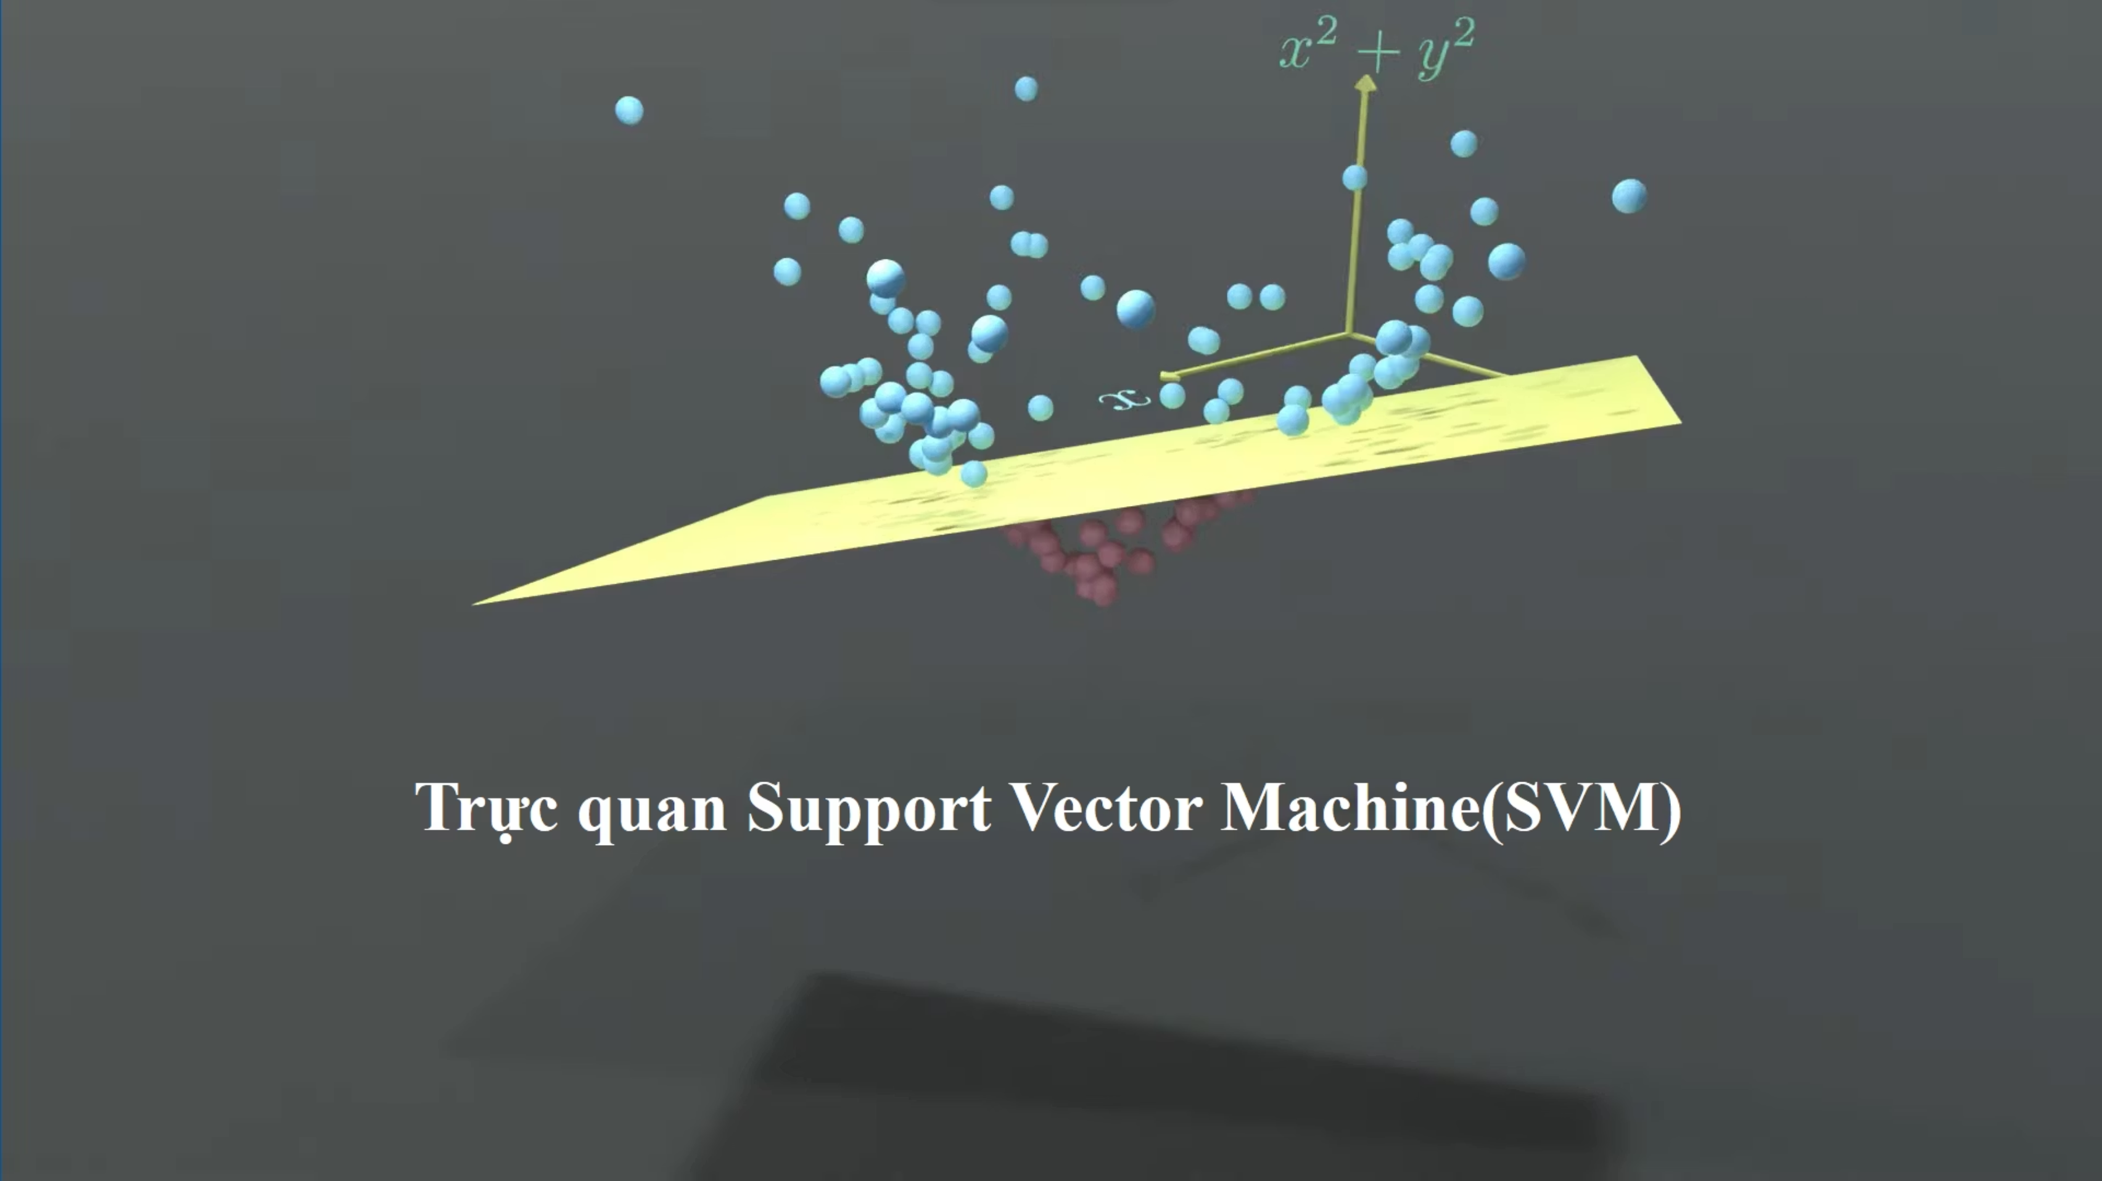

Slide 18
Support Vector Machine (SVM) - Tối ưu hóa ranh giới
Mục tiêu cốt lõi
Thách thức
Giải pháp: Kernel Trick (RBF)
Tìm Siêu phẳng (Hyperplane) phân chia các lớp
Dữ liệu thực tế thường phi tuyến tính (không thể kẻ một đường thẳng để chia)
Ánh xạ dữ liệu lên không gian nhiều chiều hơn
Tối đa hóa Lề (Margin): Khoảng cách rộng nhất giữa các nhóm dữ liệu
Biến đường cong phức tạp thành mặt phẳng dễ chia tách

Slide 19

So sánh hiệu suất: SVM vs. KNN
KNN
SVM - Winner
Accuracy: 82.35%
Accuracy: 85.29%
Precision (High Price): 0.95
Precision (High Price): 1.00
Weakness: Bị nhiễu bởi Outlier
Strength: Ổn định, tin cậy hơn
Điểm quan trọng:
SVM đạt độ chính xác tuyệt đối (100%) ở phân khúc cao cấp,
trong khi KNN gặp khó khăn ở vùng ranh giới các nhóm giá thấp và giá trung bình.

Slide 20
Kết luận & Hướng phát triển
Đóng góp chính
Hướng phát triển
Quy trình khoa học dữ liệu toàn diện.
Triển khai mô hình phi tuyến mạnh hơn (Random Forest, Ridge/Lasso Regression).
Áp dụng đa dạng mô hình (hồi quy, phân cụm, phân loại).
Kỹ thuật đặc trưng cơ bản (ví dụ: LSTAT bình phương).
Triển khai ColumnTransformer cho tiền xử lý nâng cao.
Hạn chế
Mô hình hồi quy đơn giản.
Chưa tối ưu hóa siêu tham số.
Thiếu kỹ thuật đặc trưng (feature engineering).

Slide 21
Tài liệu tham khảo
D. Harrison và D. L. Rubinfeld, ``Hedonic housing prices and the demand for clean air,'' Tạp chí Kinh tế và Quản lý Môi trường (Journal of Environmental Economics and Management), tập 5, số 1, trang 81--102, 1978. doi:10.1016/0095-0696(78)90006-2
F. Pedregosa và cộng sự, ``Scikit-learn: Machine Learning in Python,'' Tạp chí Nghiên cứu Học máy (Journal of Machine Learning Research), tập 12, trang 2825--2830, 2011.
C. R. Harris và cộng sự, ``Array programming with NumPy,'' Tạp chí Nature, tập 585, trang 357--362, 2020. doi:10.1038/s41586-020-2649-2
J. D. Hunter, ``Matplotlib: A 2D Graphics Environment,'' Tạp chí Computing in Science & Engineering, tập 9, số 3, trang 90--95, 2007. doi:10.1109/MCSE.2007.55
W. McKinney, Python for Data Analysis, 2nd Edition, Nhà xuất bản O'Reilly Media, Inc., 2017.
A. Géron, Hands-On Machine Learning with Scikit-Learn, Keras & TensorFlow, 2nd Edition, Nhà xuất bản O'Reilly Media, Inc., 2019.
A. C. Müller và S. Guido, Introduction to Machine Learning with Python, Nhà xuất bản O'Reilly Media, Inc., 2016.
V. H. Tiệp, ``Machine Learning cơ bản,'' machinelearningcoban.com/. (Truy cập ngày: 05-11-2025).

Slide 22

Cảm ơn và Q&A
Cảm ơn!
Nhóm rất mong nhận được câu hỏi và đóng góp từ thầy và các bạn.

